Slide 1

第五章 投影与视图
投影
第2课时
WWW.PPT818.COM

Slide 2



1
课堂讲解
平行投影
正投影
2
课时流程
逐点
导讲练
课堂小结
作业提升

Slide 3

取若干长短不等的小棒及三角形、矩形纸片，观察它
们在太阳光下的影子.
（1）固定投影面，改变小棒或纸片的摆放位置和方向，它
们的影子分别发生了什么变化？
（2）固定小棒或纸片，改变投影面的摆放位置和方向，它
们的影子分别发生了什么变化？

Slide 4

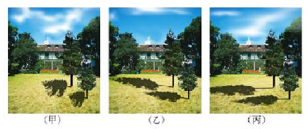
1
知1－导
知识点
平行投影
议一议
图中的三幅图是我国北方某地某天上午不同时刻的同
一位置拍摄的.

Slide 5
知1－导
（1）在三个不同时刻，同一棵树的影子长度不同，
请将它们按拍摄的先后顺序进行排列，并说明
你的理由.
（2）在同一时刻，两棵树影子的长度与它们的高度
之间有什么关系？与同伴交流.

Slide 6
知1－讲
1.平行投影
（1）定义：平行光线所形成的投影称为平行投影．例如，
物体在太阳光的照射下形成影子就是平行投影．
（2）要点精析：①平行投影中对应点的连线是相互平行的．
②物体与投影的对应点的连线是相互平行的就说明是平行
投影．
③物体在不同时刻的太阳光下，不仅影子的大小在变，而
且影子的方向也在改变．就我们生活的北半球而言，上
午的影子的方向是由西向北变化，影子越来越短；下午
的影子方向由北向东变化，影子越来越长．

Slide 7
（3）平行投影的特点：
①等高的物体垂直于地面放置时，在同一时刻的太阳光
下，它们的影子一样长；
②等长的物体平行于地面放置时，在太阳光下，它们的影
子一样长，且等于物体本身的长度；
③在太阳光下，不同时刻，同一地点，同一物体的影子的
长度可能不同；
④在太阳光下，同一时刻、同一地点、以同样的方式放置
不同的物体，影子的长度与物体的长度成正比．
知1－讲

Slide 8
知1－讲
2. 平行投影与中心投影的联系与区别：
类型 项目 |  | 平行投影 | 中心投影
定义 |  | 平行光线所形成的投影 | 从一个点发出的光线的投影
区别 | 光源 | 太阳等 | 点光源（如电灯等）
 | 投影线 | 平行 | 相交于一点
 | 投影方向 | 相同 | 由点光源与物体的相对位置确定
联系 |  | 都是投影现象，都是物体在光线照射下形成影子

Slide 9
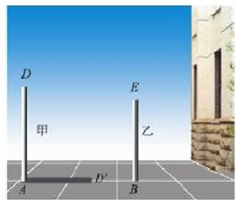
知1－讲
例1 某校墙边有甲、乙两根木杆，已知乙木杆的高度为1.5 m.
（1）某一时刻甲木杆在阳光下的
影子如图（1）所示.你能画
出此时乙木杆的影子吗？
（2）在图（1）中，当乙木杆移动
到什么位置时，其影子刚好不
落在墙上？ （1）
（3）在（2）的情形下，如果测得甲、乙木杆的影子长分
别为1.24 m和1 m，那么你能求出甲木杆的高度吗？

Slide 10
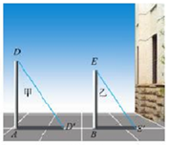
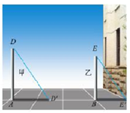
知1－讲
解:（1）如图（2），连接DD′，过点E作DD′的平行线，交AD′所
在的直线于点E′.BE′就是乙木杆的影子.
（2）如图（3），平移由乙木杆、乙木杆的影子和太阳光线所构成的
图形（即△BEE′），直到乙木杆影子的顶端E′抵达墙根为止.
（3）因为△ADD′∽△BEE′，所以， 即
所以，甲木杆的高度为AD=
(2)
(3)

Slide 11

知1－讲
总 结
画物体的平行投影的方法：先根据物体的投影确
定光线，然后利用两个物体的顶端和各自影子的顶端
的连线是一组平行线，过物体顶端作平行线与地面相
交，从而确定其影子．

Slide 12
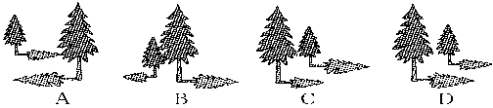
知1－练
下列四幅图形中，表示两棵树在同一时刻阳光下的影子的图
形可能是( )
2 下列说法错误的是( )
A．太阳光线所形成的投影是平行投影
B．在一天的不同时刻，同一棵树所形成的影子的长度不可能一样
C．在一天中，不论太阳怎样变化，两棵相邻的树的影子都是平行
的或在同一条直线
D．影子的长短不仅和太阳的位置有关，还和物体本身的长度有关

Slide 13
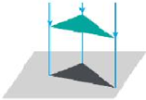
知2－讲
2
知识点
正投影
1.定义：投影线垂直于投影面时产生的投影
称为正投影．如图所示：
2.要点精析：(1)正投影是特殊的平行投影，它不可能是中心投影；
(2)正投影中强调的是光线与投影面之间的关系，与物体的位置
无关；
(3)物体的正投影的形状、大小与物体相对于投影面的位置有关，
它分物体与投影面平行、倾斜、垂直三种情况．

Slide 14
知2－练
1
球的正投影是( )
A．圆 B．椭圆 C．点 D．圆环
(中考·南宁)小乐用一块矩形硬纸板在阳光下做投影
实验，通过观察，发现这块矩形硬纸板在平整的地面
上不可能出现的投影是( )
A．三角形 B．线段
C．矩形 D．平行四边形
2

Slide 15

平行投影的特征及画法：
(1)特征：①平行投影中，形成影子的光线是平行的，
平行物体在地面上形成的影子平行或在同一直线上；
②同一时刻，太阳光下，物高与影长成正比例.
(2)画法：连接物体顶端与影子顶端得到形成影子的光
线，过物体顶端作已知光线的平行线得到物体的影
子．

